Slide 1
Træthed som en konsekvens af høretab
Disse slides kan anvendes til fremlæggelse for og af forældre, pædagoger, lærer m.fl. og giver et kort overblik over, hvordan et høretab kan resultere i udtrætning / listening fatigue.
De kan også lægge op til dialog og kan anvendes som skabelon i udarbejdelsen af en indsats eller handleplan for et barn med høretab i skolen.
For referencer henvises til den anbefalede og kommenterede litteraturliste på Decibels hjemmeside.

Slide 2
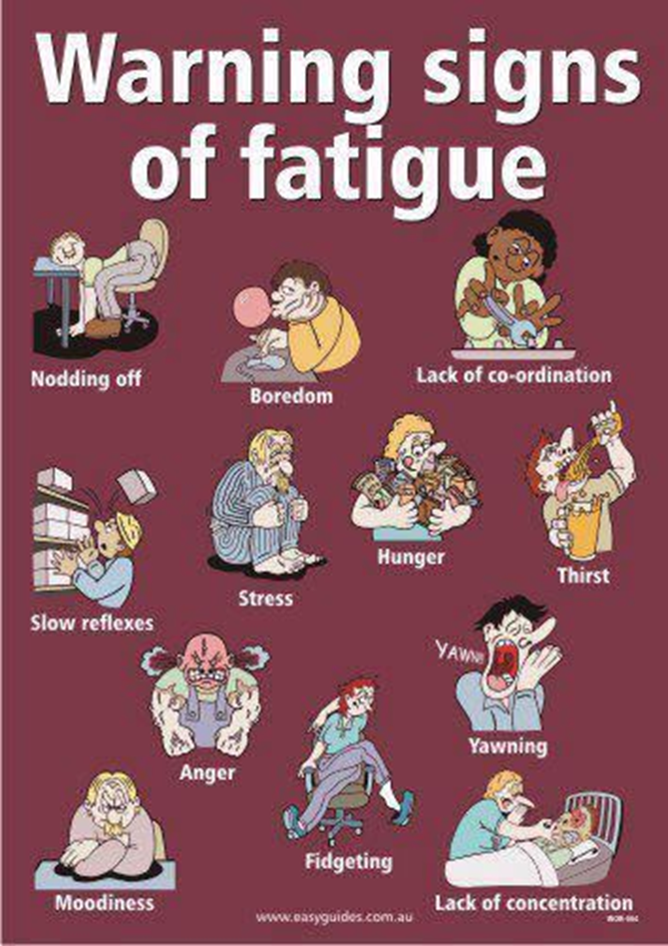
Træthed som en konsekvens af høretab

Slide 3
Hvad er træthed?
Generel træthed (General fatigue) er, når du har en overordnet følelse af at være træt, både fysisk og mentalt. Den generelle træthed kan være en blanding af de 4 andre former for træthed.
Fysisk træthed (Physical fatigue) er, når dine muskler og din krop er træt. Føler du dig i god eller dårlig form? Kan du udholde meget eller kun ganske lidt?
Mental træthed (Mental fatigue) er, når du har vanskeligt ved at tænke og koncentrere dig. Vandrer dine tanker fx nemt væk fra emnet? Skal du anstrenge dig for at koncentrere dig?
Nedsat aktivitet (Reduced activity) er, når du bevæger dig lidt. Er du meget eller lidt aktiv i løbet af en dag? Føler du dig aktiv eller inaktiv?
Nedsat motivation (Reduced motivation) en typisk konsekvens af træthed er, når du mangler lyst til at igangsætte en aktivitet.
Multidimensional Fatigue Inventory (MFI-20)
Beregnet til voksne (forskning er lavet på 20+)

Slide 4
Hvad er mental træthed?
Opstår uden varsel, typisk under mental aktivitet
Opstår, når hjernen overstimuleres af for mange indtryk
Opstår, når der stilles store krav til kognitive funktioner
Udløses af langt mindre anstrengelse end man er vant til
Opleves voldsom og med akut behov for hvile
Varer ofte længere end normal træthed og forsvinder ikke altid efter en nats søvn eller et hvil
For de fleste børn kræver det ingen særlig indsats at lytte og kommunikere gennem en helt almindelig dag med skolegang, fritidsaktiviteter og hjemmeliv.
Men for mange børn med høretab (HT) er det anderledes. Den auditive information, børn med HT modtager, kan være forringet i en sådan grad, at hverdagens lyttesituationer kan være meget udfordrende, og det kræver en større mængde energi af barnet.

Slide 5
Konceptuel model, der forbinder høretab med træthed og skolepræstationer.
Mørke felter repræsenterer begivenheder, der sker gentagne gange i løbet af skoledagen.
Høretab + støj
Nedbrud i kommuni-kation
Øget lytte-indsats
Nedsatte ressourcer til processering tilgængelige
Forøget stress – akkumuleret stress
Træthed
forringet kognitiv bearbejdning
Trækker sig eller andre reaktioner
Risiko for nedsat læring
Nedgang i faglige præstationer
Frit oversat af Decibel fra Fred H. Bess & Benjamin Hornsby: “The Complexities of Fatigue in Children with Hearing Loss” (2014)

Slide 6
Faktorer, der kan have betydning for, hvor meget energi barnet med høretab skal bruge for at lytte effektivt:
Source Factors: Stemme-karakteristika
Lydens fysiske faktorer: støj, efterklang, høreteknologi og høretekniske hjælpemidler
Lytter: sensoriske og/eller kognitive færdigheder og evt. funktionsnedsættelser
Beskeden: kendt ordforråd, intonation (sætningsmelodi), semantisk kontekst (grammatik)
Kontekst: fysiske omgivelser, situationsfornemmelse (baggrundsviden og pragmatiske færdigheder)
Hearing Impairment and Cognitive Energy:
The Framework for Understanding Effortful Listening (FUEL)

Slide 7
Indsatser, der bør iværksættes på de områder, hvor barnet oplever udfordringer:
Tæt samarbejde med skolen/klassens lærere/talehørekonsulent og øvrige fagprofessionelle
Vigtigt at barnets lærere (skolen) klædes godt på ift. viden om høretab og dets betydning for bl.a. barnets energiforbrug og udtrætning. De skal være skarpe på at læse tegn/signaler på barnets lytterelaterede udtrætning.
Læg en plan for forskellige tiltag, der tager højde for hørelse og udtrætning.
Tal om, hvordan I bedst kan hjælpe barnet, når det viser tegn på udtrætning.
Inddrag andre relevante fagpersoner, hvis det bliver aktuelt (fx audiolog ang. optimering af høreteknologi, støjprogram el. lign.)

Slide 8
Indsatser, der bør iværksættes på de områder, barnet oplever udfordringer:
Optimere lyttemiljø i klassen fx ved brug af auditive strategier
Minimere støj
Forbedre akustik
Mindske afstand til lyd i relevante situationer
Høretekniske hjælpemidler
Det er vigtigt, at de høretekniske hjælpemidler er en naturlig del af klassens dag, og at der konsekvent tages stilling til, hvordan de bruges optimalt og velovervejet i enhver lyttesituation. Inddrag barnet /børnene og tal om god/dårlig lyd.
Optimal brug af evt. støttetimer
Notes:
Vigtigt at både forældre og klassens lærere taler med barnet om dette, også gerne i fællesskab, så barnet kan mærke at der er sammenhæng og konsensus.

Slide 9
Indsatser, der bør iværksættes på de områder, barnet oplever udfordringer:
Samarbejde om undervisningsstrategier
Planlæg aktiviteter, der kræver koncentreret lytning, så disse ligger når barnet har mest energi (fx først på dagen eller i starten af undervisningslektionen)
Indlæg evt. små pauser, og skift mellem svært stof/velkendt stof
Tænk nøje over, hvordan informationsmængden fordeles – kan den evt. gøres mere kort og præcis
Tydelig klasserumsledelse, herunder tydelige regler, fx én taler ad gangen
Sænk tempoet, så der er ekstra tid til processering af informationer, særligt ved svært stof
Vær opmærksom på, at barnet med HT ikke falder fra ved flerleddede beskeder (opdel evt. sætningen, omformulér eller gentag (fx ved brug af AVT-strategien Auditory closure)

Slide 10
Indsatser, der bør iværksættes på de områder, barnet oplever udfordringer:
Pauser (helst sammen med 1 eller 2 andre børn)
Skemalagte lyttepauser i løbet af dagen, på nøje udvalgte tidspunkter, så barnet går glip af så lidt som muligt – fagligt og socialt .
Ad hoc lyttepauser efter behov.
OBS! Spisepause/frikvarter tæller ikke som en lyttepause, da pauserne er et vigtigt tidsrum for kommunikation og social interaktion mellem barnet og klassekammeraterne.
Notes:
Sørg for at pauserne så vidt muligt designes, så de giver mening. Vi ønsker at barnet går glip af så list som muligt fagligt/socialt, og at barnet får ladet batterierne effektivt op,. Vær opmærksom på at ikke alle pauseaktiviteter er optimale ift. at bruge et minimum af mental energi, eller ift. at være med i det sociale fællesskab → Barnets pauser holdes så vidt muligt med 1 eller få andre børn.
Ved at Ipad bruges nogle steder, men det er ikke altid den bedste måde at samle energi på (tænker der er delte meninger)

